Slide 1
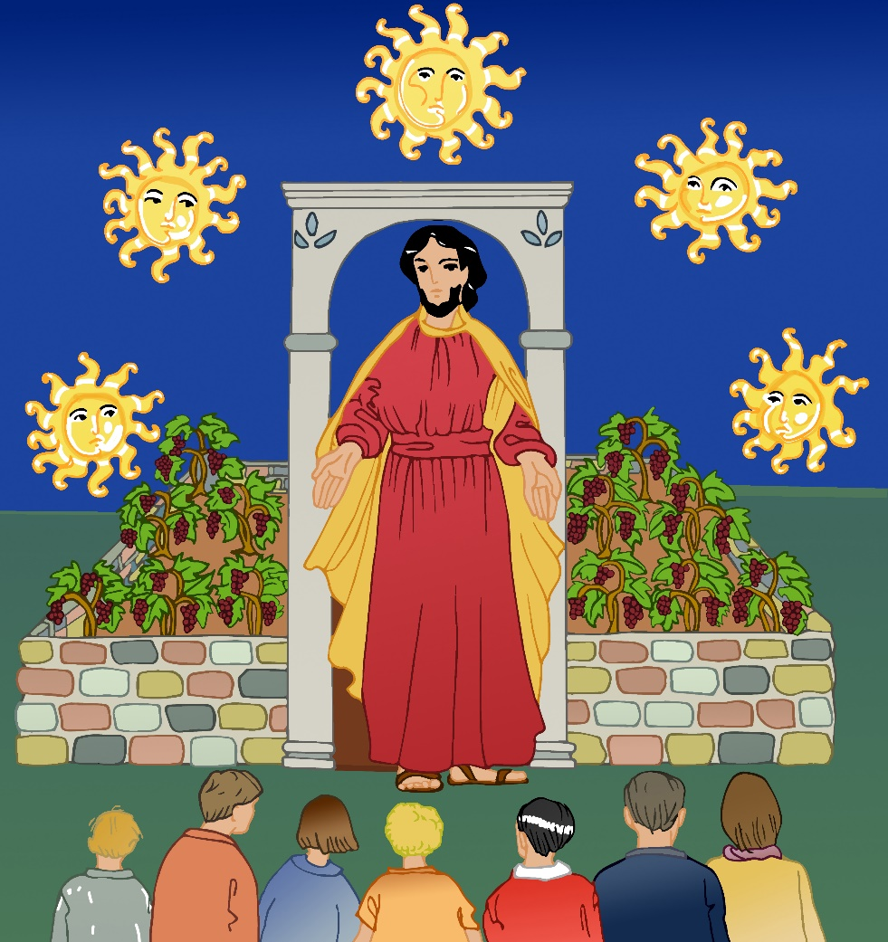
Diaporama
Matthieu 20, 1-16
Le Maitre de la vigne

Slide 2
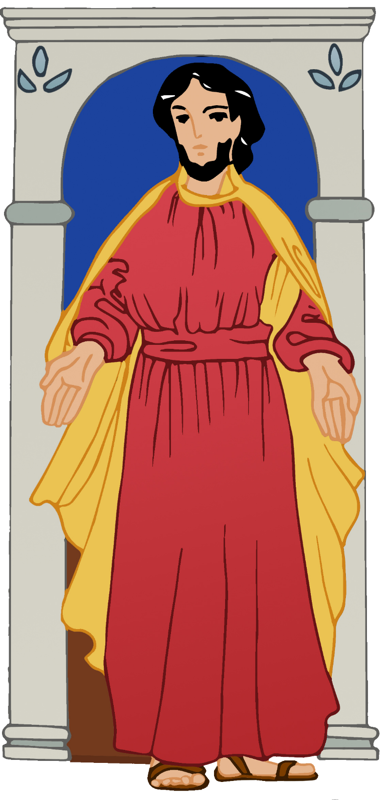

Slide 4
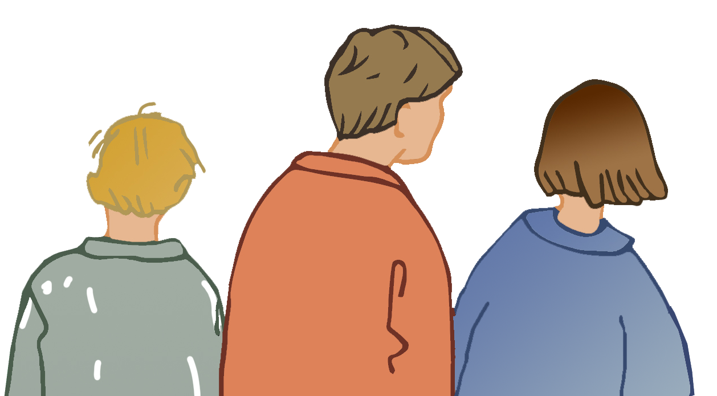

Slide 8
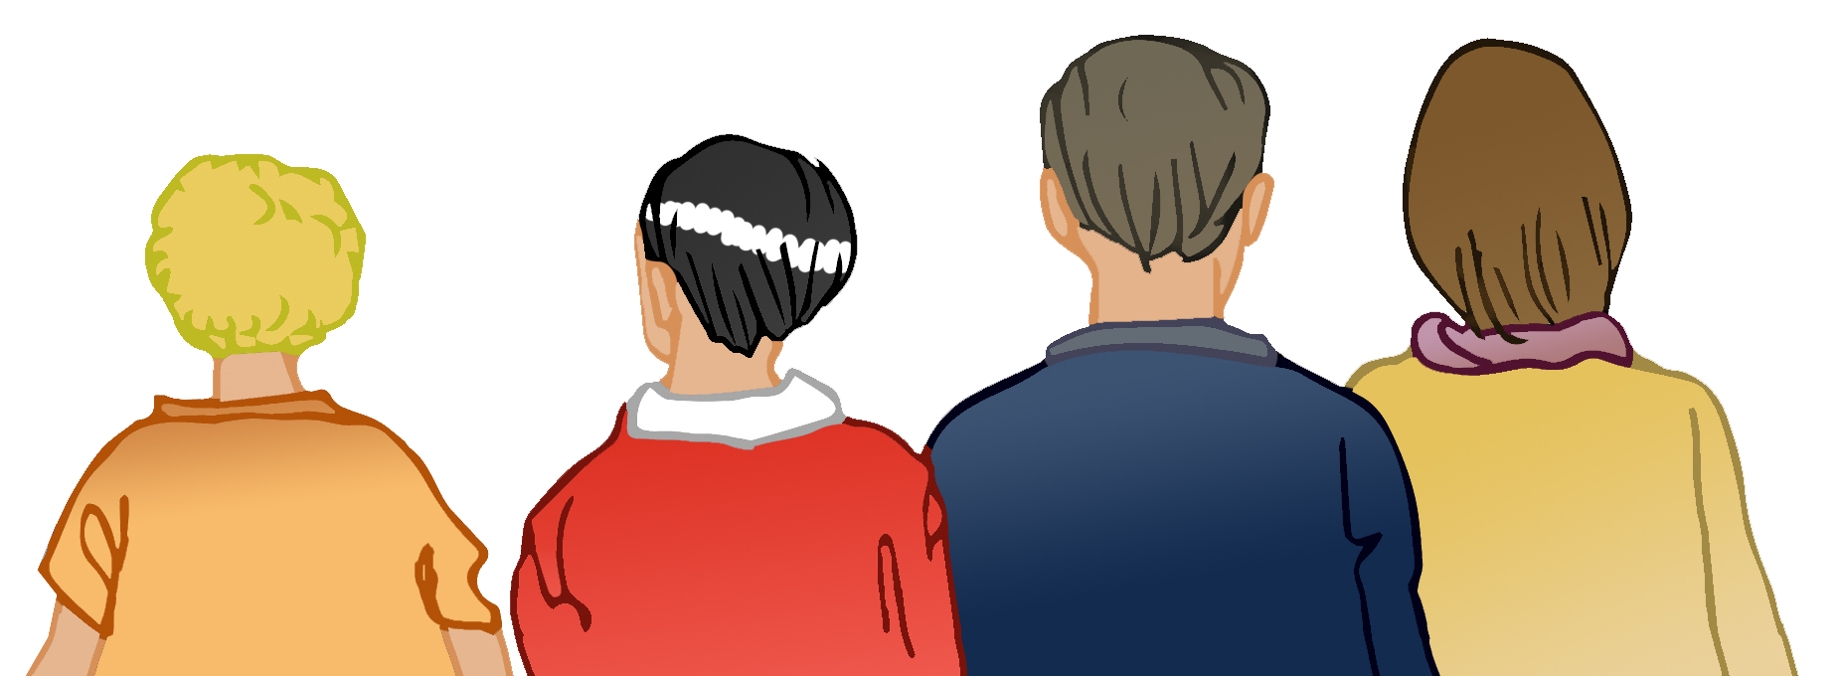

Slide 10
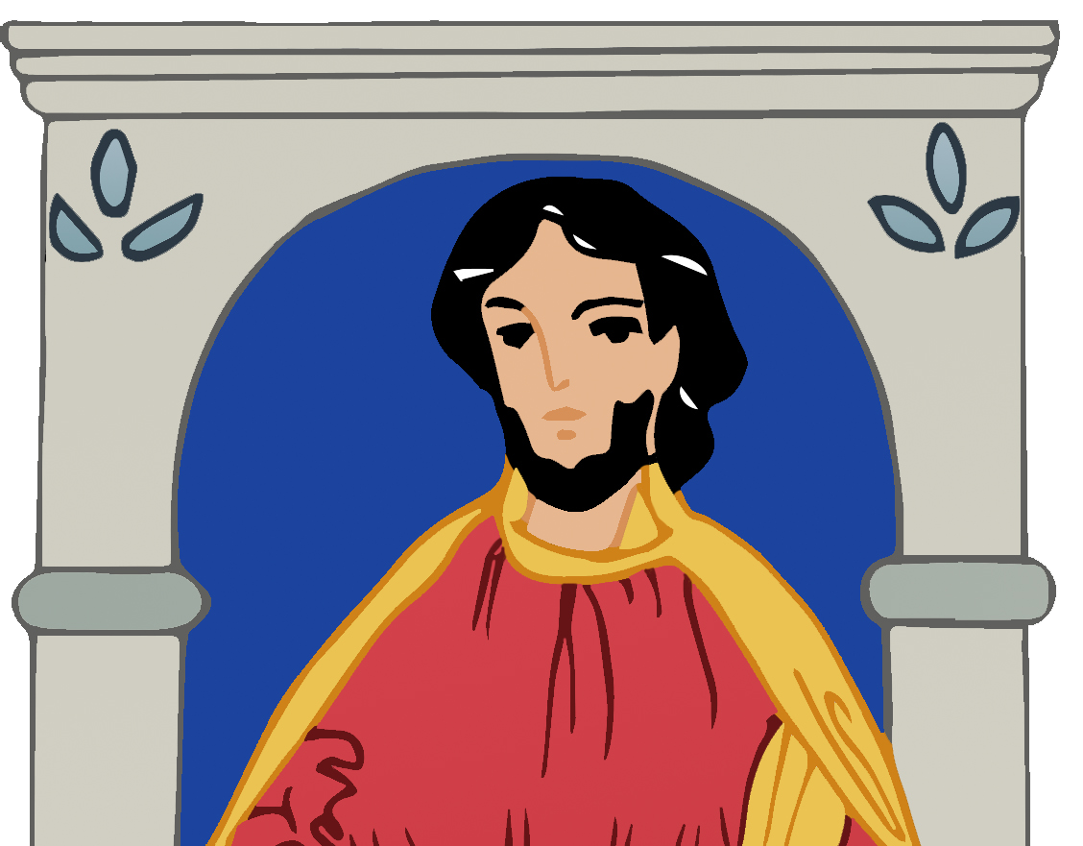

Slide 11
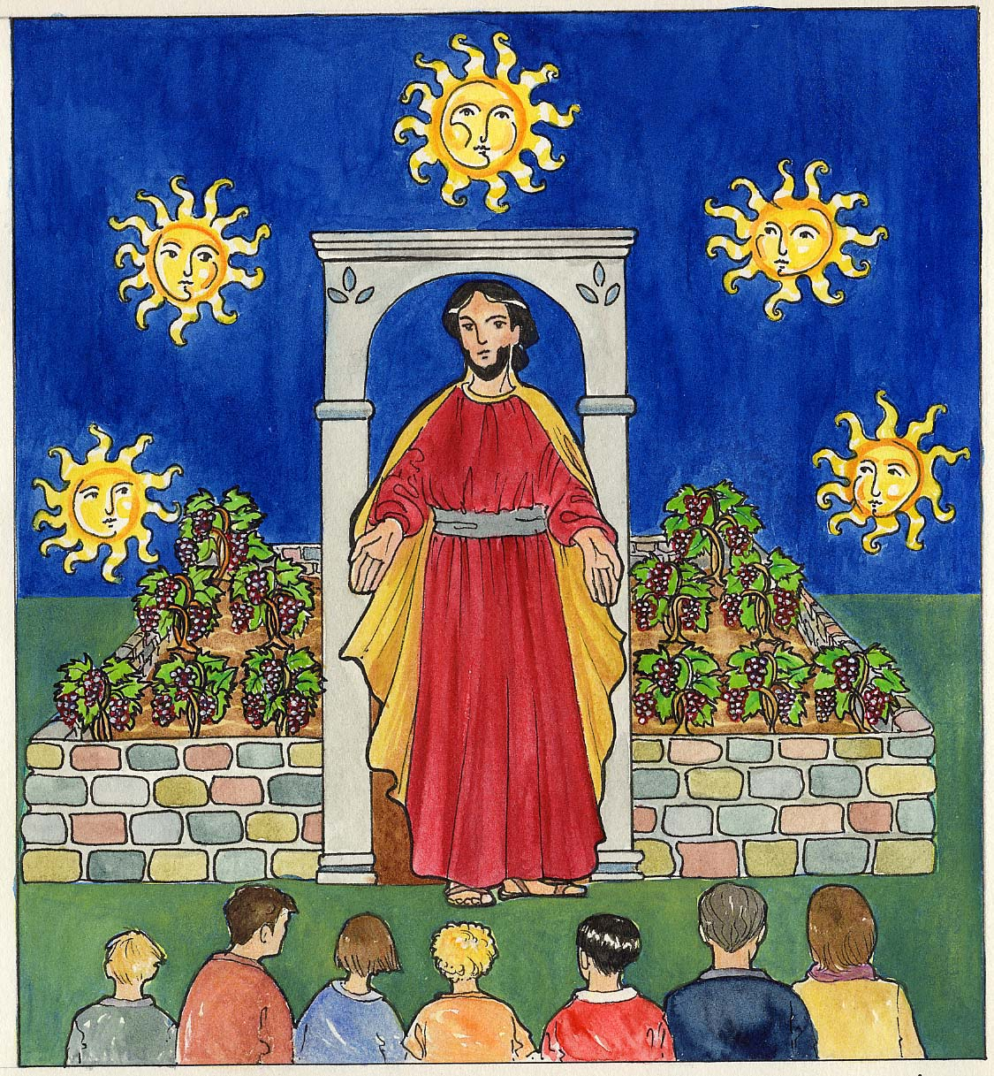

Slide 12
« Voilà comment,
dans le Royaume des cieux,
le Royaume de Dieu,
les derniers seront les premiers
et les premiers seront les derniers. »

Slide 13
Réalisation
Catéchèse Par La Parole
Illustrations Brigitte Comby avec son aimable autorisation
Collection Porte Parole
Module Cultiver
Site Catéchèse Par La Parole

